Slide 1
Все про їжу
All about food
https://youtu.be/9NlpAAYCnf4
Перейдіть за посиланням та перегляньте відеоурок до 12.50хв

Slide 2
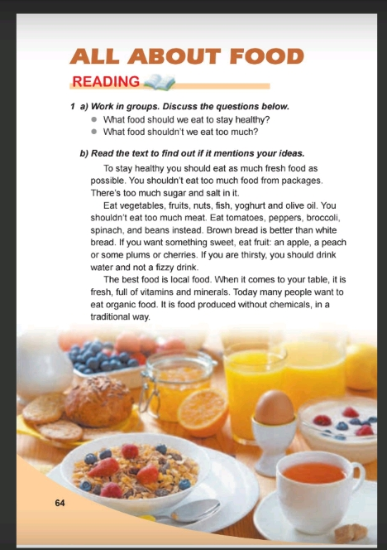
Домашня робота:
Вправа 1, ст.64 (чит,
перекладати

